Slide 1
Bases de datos
Clase 7: De Entidad Relación a SQL
Parte I
Leonardo Bravo Illanes
Escuela de Informática y Telecomunicaciones
Universidad Diego Portales

Slide 2
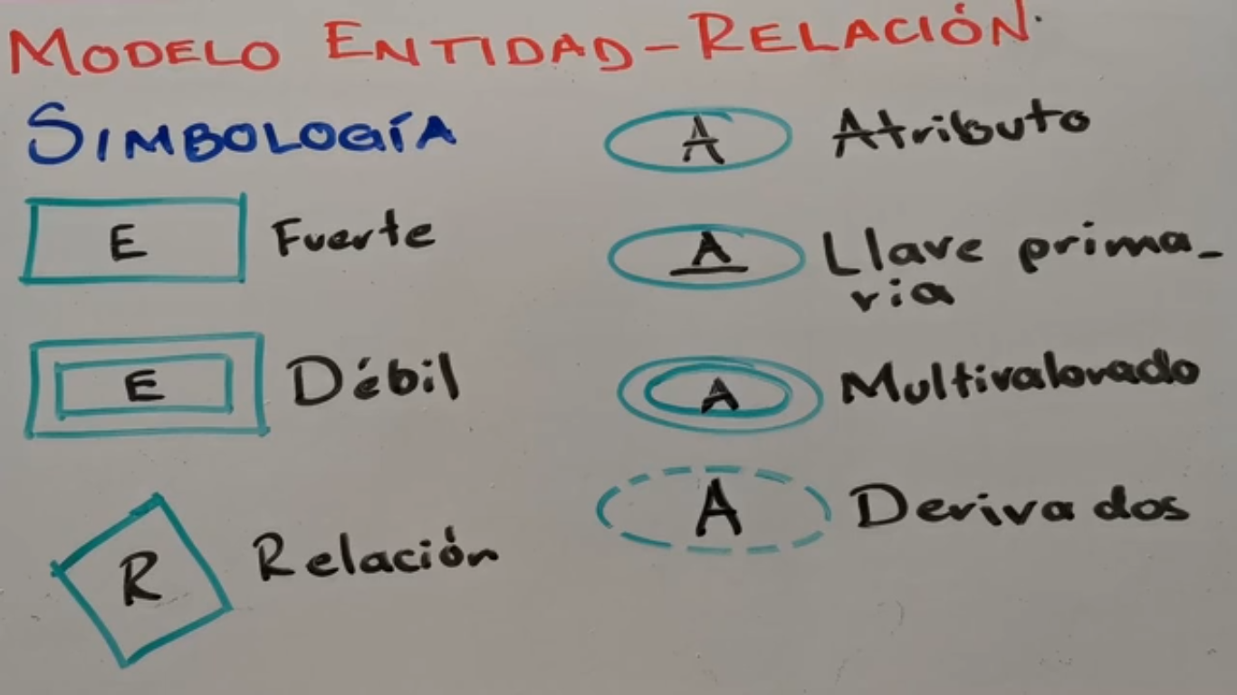
De [Entidad Relación] full Simbologia

Slide 3
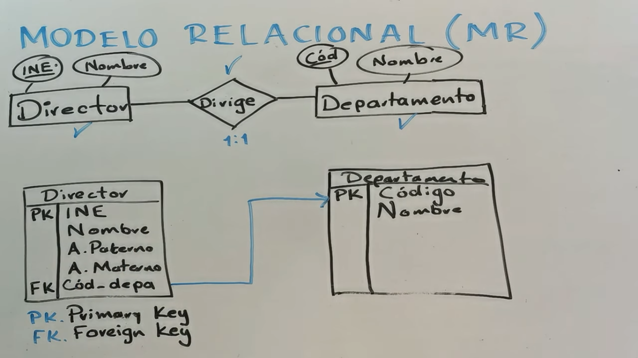
De [Entidad Relación] a [Modelo Relacional]

Slide 4
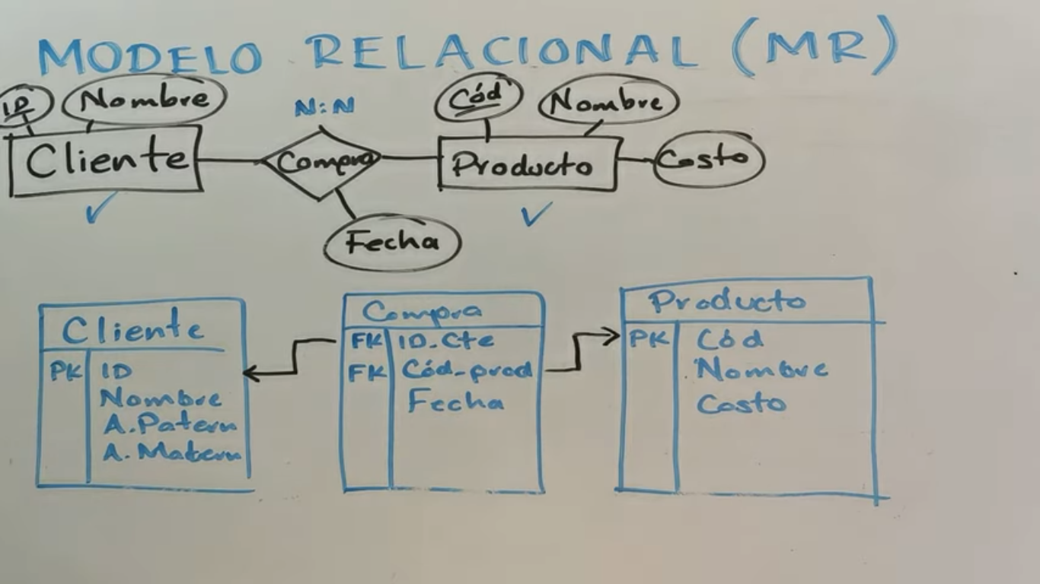
De [Entidad Relación] a [Modelo Relacional]

Slide 5
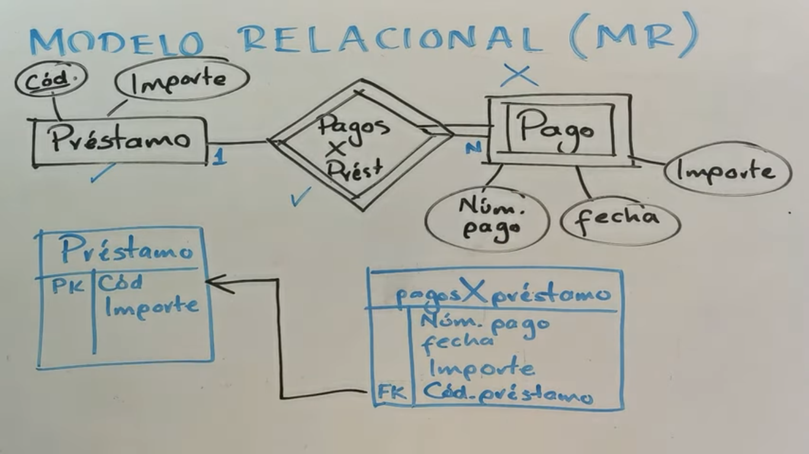
De [Entidad Relación] a [Modelo Relacional]

Slide 6
De [Entidad Relación] a [Modelo Relacional]
Ejercicio:
(1:n)
(n:m)
1
Tiene
1
1
Tiene
1
Cliente
Factura
Producto
1
n
n
n
id
num_factura
id
rut
Fecha
nombre
nombre
Monto
cantidad
correo
valor

Slide 7
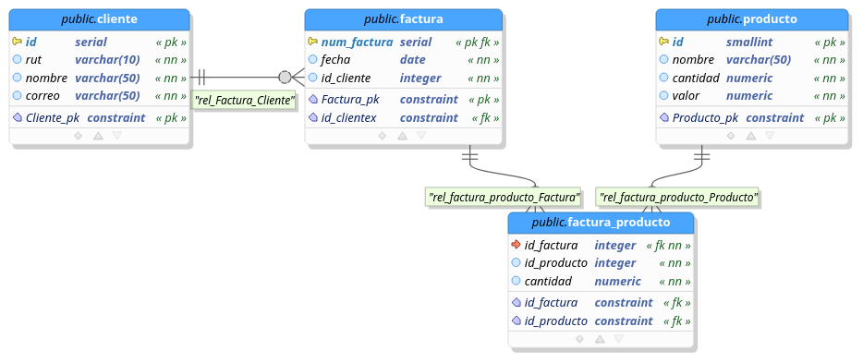

De [Entidad Relación] a [Modelo Relacional]
Ejercicio Solución:

Slide 8
De [Entidad Relación] a [Modelo Relacional]
Ejercicio Solución:
¿Y como se puede materializar este Modelo Relacional en una DB?

Slide 9
De [Entidad Relación] a [Modelo Relacional]
Ejercicio Solución:
¿Y como se puede materializar este Modelo Relacional en una DB?
Por medio de SQL

Slide 10
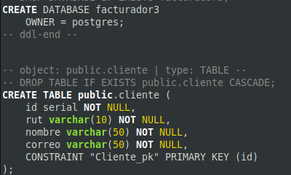
[Modelo Relacional] traducido a [SQL]
Ejercicio Solución:

Slide 11
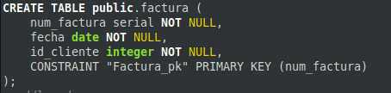
[Modelo Relacional] traducido a [SQL]
Ejercicio Solución:

Slide 12
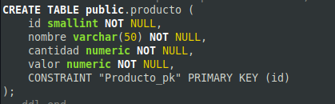
[Modelo Relacional] traducido a [SQL]
Ejercicio Solución:

Slide 13
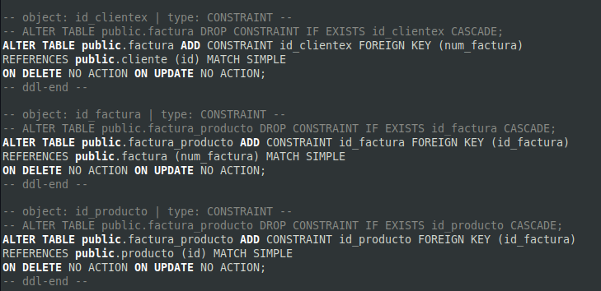
[Modelo Relacional] traducido a [SQL]
Ejercicio Solución:

Slide 14

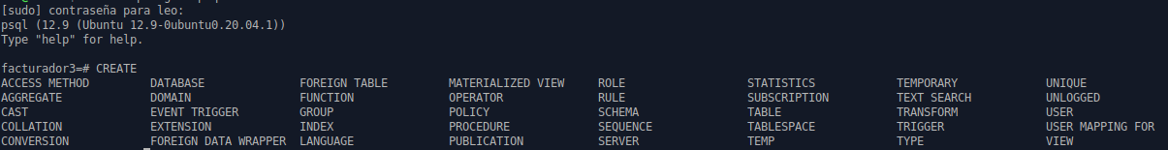
SQL -CREATE
SCHEMA
DATABASE
TABLE
CREATE
INDEX
FUNCTION
ROLE

Slide 15
SQL -CREATE TABLE
CREATE DATABASE nombre_db

Slide 16
SQL -CREATE TABLE
CREATE TABLE nombre_tabla (
nombre_atributo1 tipo_atributo1, nombre_atributo2 tipo_atributo2,
...
);

Slide 17
SQL -CREATE TABLE
CREATE TABLE nombre_tabla (
nombre_atributo1 tipo_atributo1, nombre_atributo2 tipo_atributo2,
...
);

Slide 18
Ejercicio - Tienda
EMPLEADOS: rut, nombre, cargo, rut_jefe, sueldo, comision, numdep
DEPTOS: numdep, nombre, ciudad
GRADOS: grado, sueldo_inf, sueldo_sup
CLIENTES: rut, nombre, comuna
PRODUCTOS: codigo, nombre, precio
VENTAS: num_venta, monto, fecha, rut_vende, rut_cliente
VENTAS_DETALLE: num_venta, cod_producto, cantidad
Cree Modelo Entidad – Relación
Cree Modelo de Datos (Modelo Relacional)
Cree sentencias SQLs para crear Schema

Slide 19
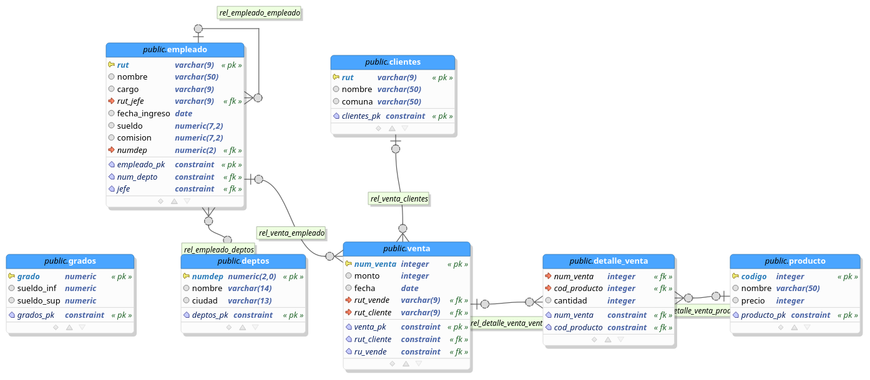
Ejercicio - Tienda

Slide 20
Muchas gracias!
Correo:
leonardo.bravo@mail.udp.cl
Material Disponible en:
https://gitlab.com/l30bravo/db_udp

